Slide 1
Родительское собрание «Путешествие в страну Знаний продолжается или только вперед!» старшая группа

Slide 2
Воспитатель –Марченко Ольга Чеславовна тел. 8 950 044 41 06

Slide 3
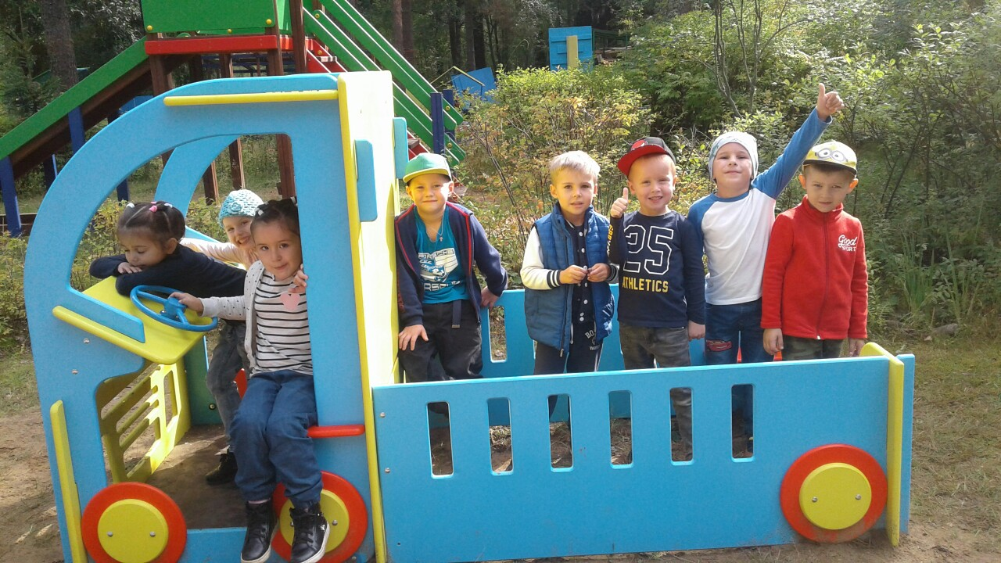
ОДИН ДЕНЬ ИЗ ЖИЗНИ В НАШЕЙ ГРУППЕ

Slide 4
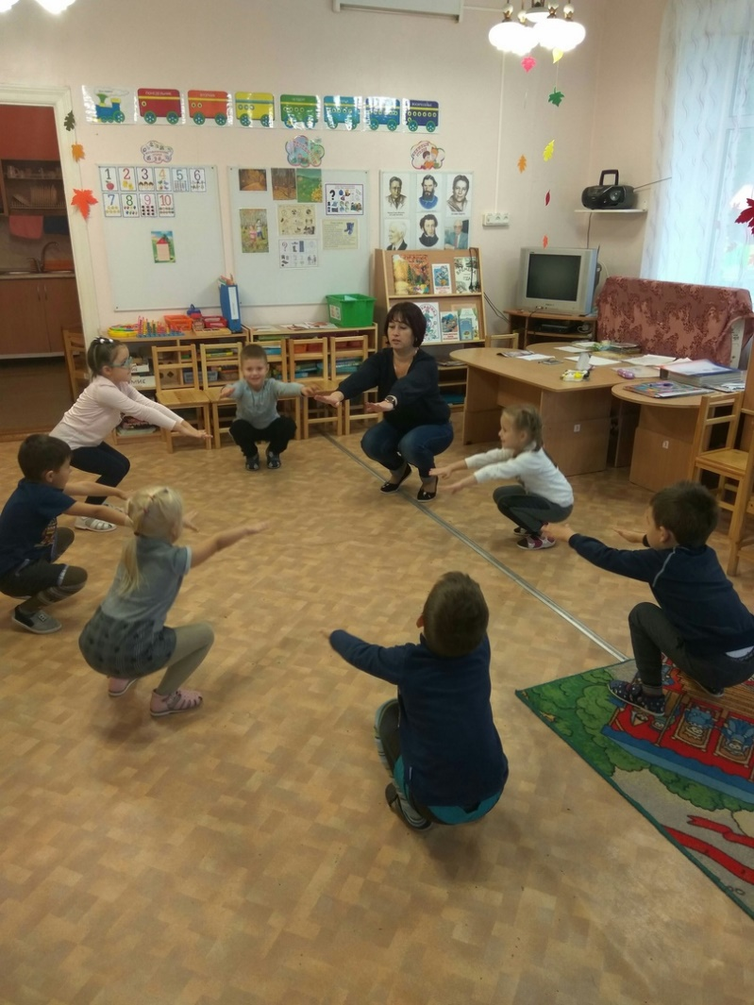
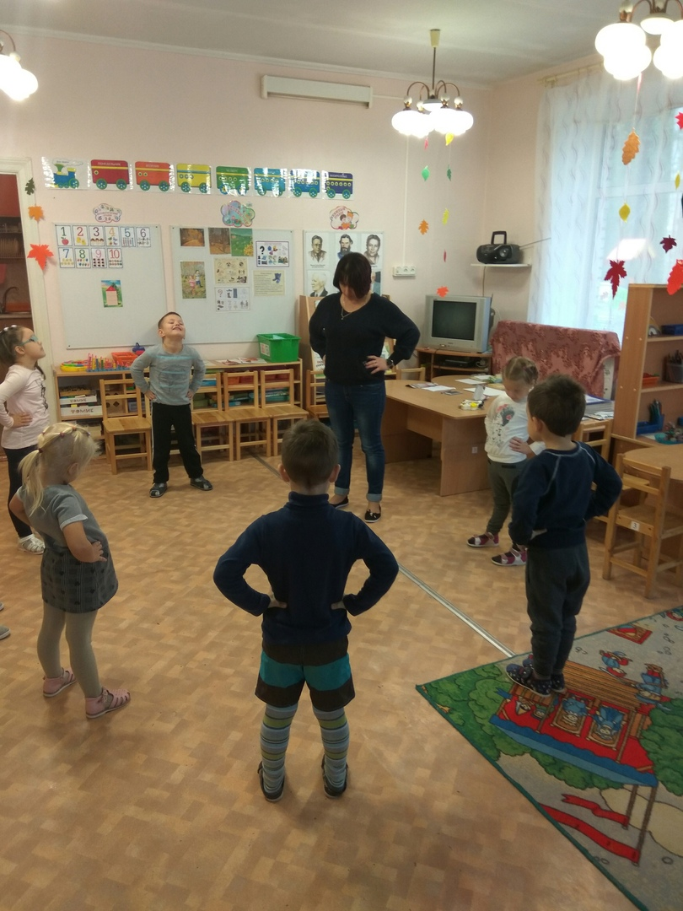
УПРАЖНЕНИЯ,ЗАРЯДКА НАМ НУЖНЫ КАК ПОДЗАРЯДКА (ЗАРЯДКА В 8: 15!)

Slide 5
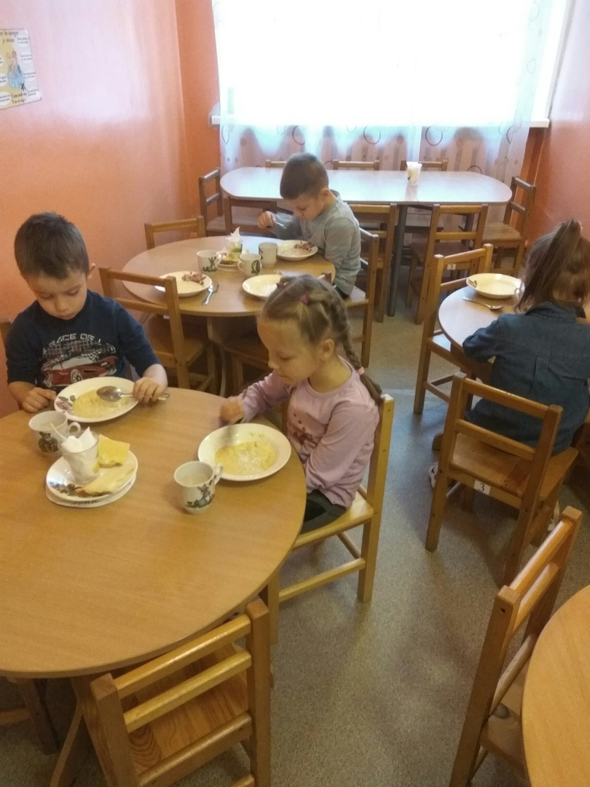
В ГРУППЕ ЗАВТРАКАТЬ ХОТЯТ,ВСЕ ВОКРУГ ПОМОЧЬ СПЕШАТ.(ЗАВТРАК )

Slide 6
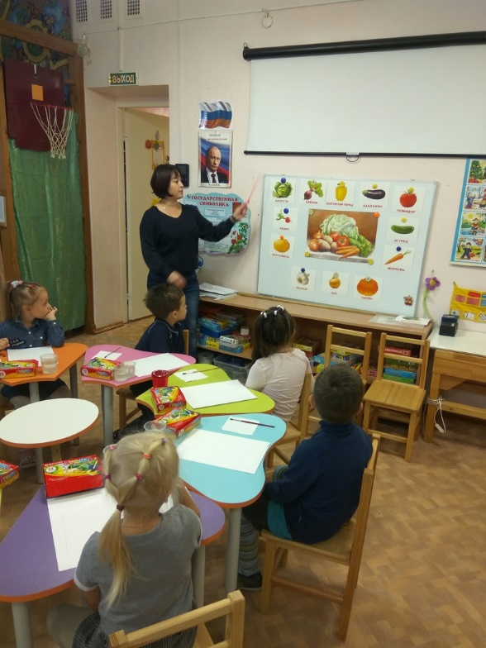
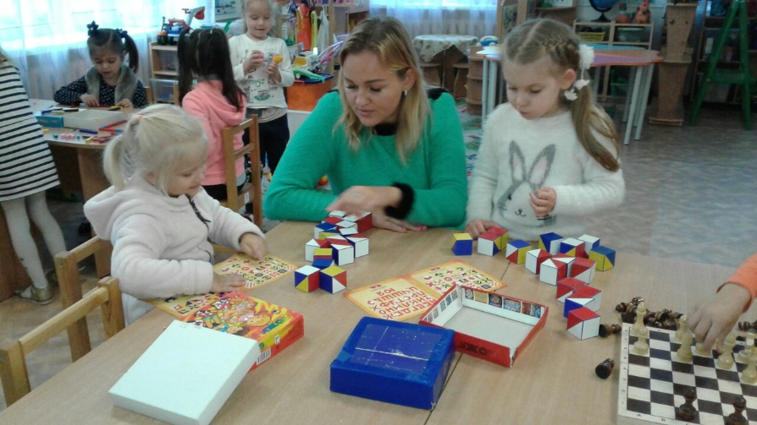
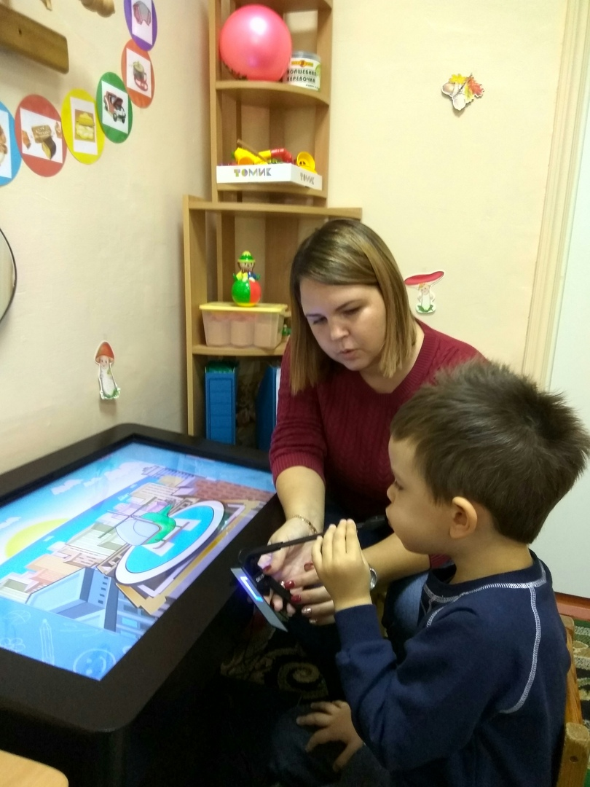
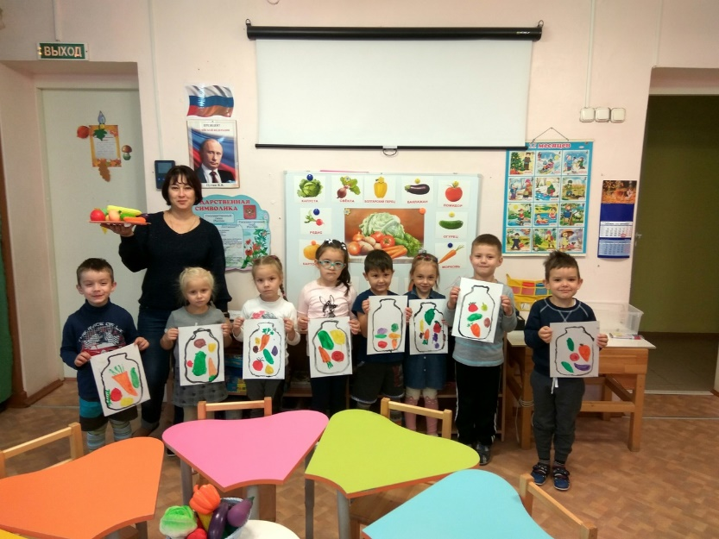
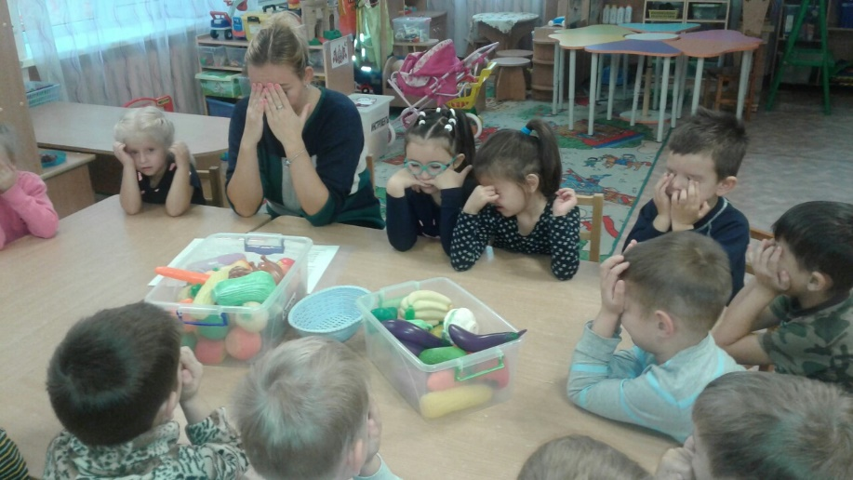
ТАК У НАС ПРОХОДЯТ УВЛЕКАТЕЛЬНЫЕ ЗАНЯТИЯ!

Slide 7
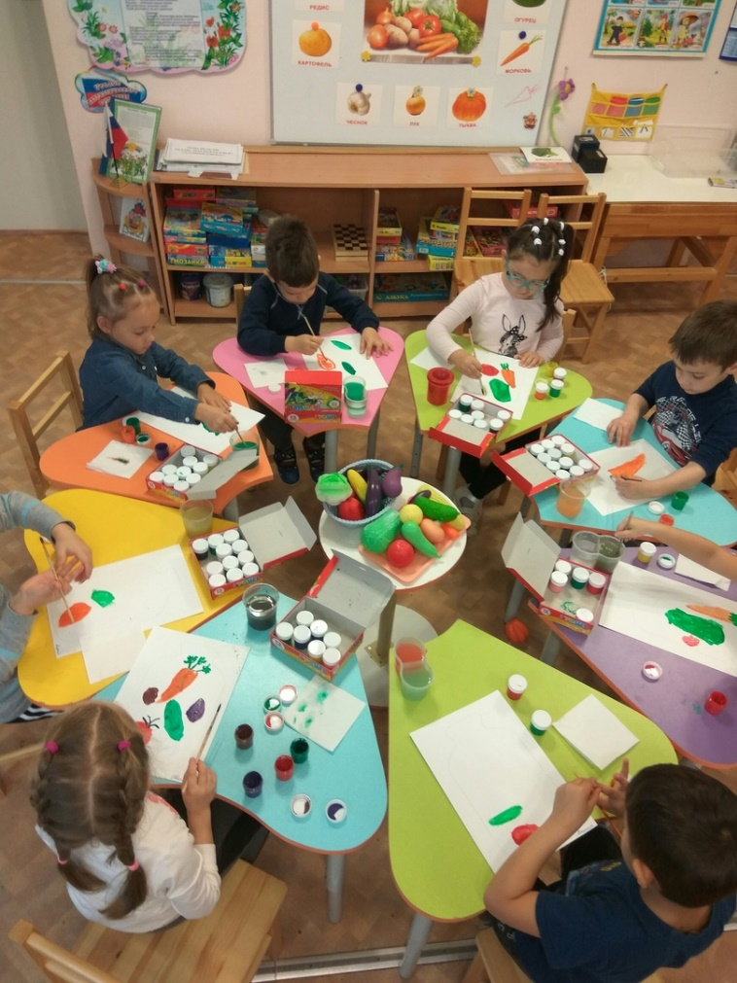
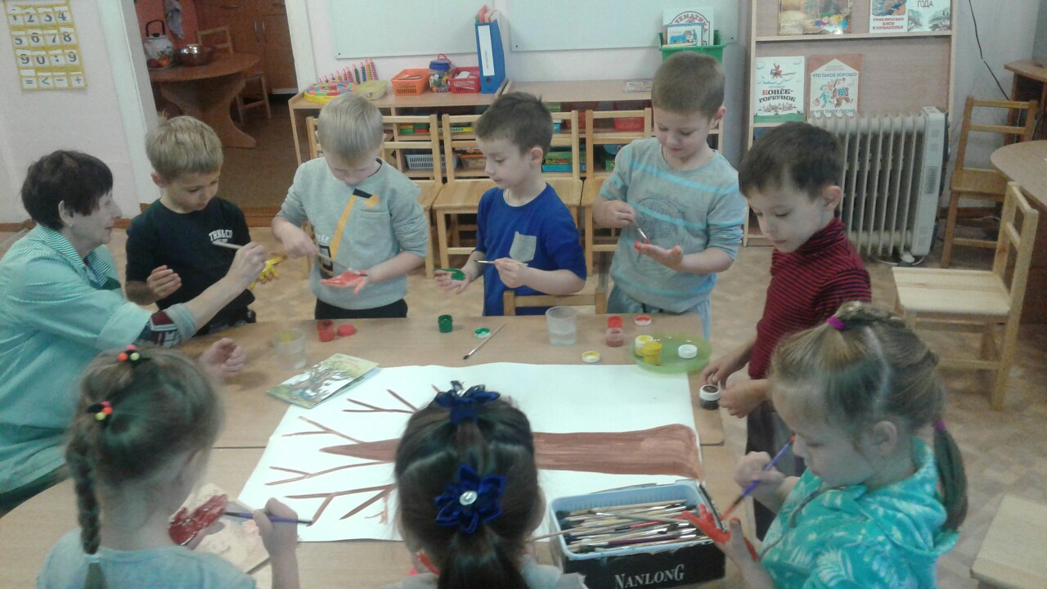
ЛЮБИМ МЫ НЕ ТОЛЬКО БЕГАТЬ ВЕСЕЛИТЬСЯ И ИГРАТЬ КРОМЕ ЭТОГО МЫ ОЧЕНЬ ОЧЕНЬ ЛЮБИМ РИСОВАТЬ

Slide 8
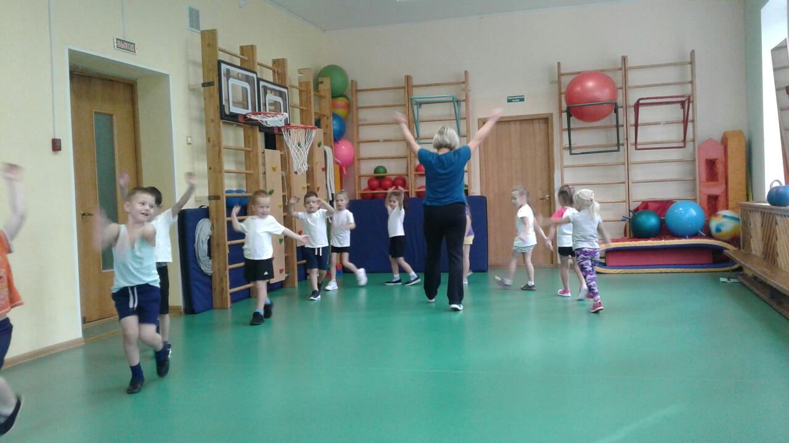
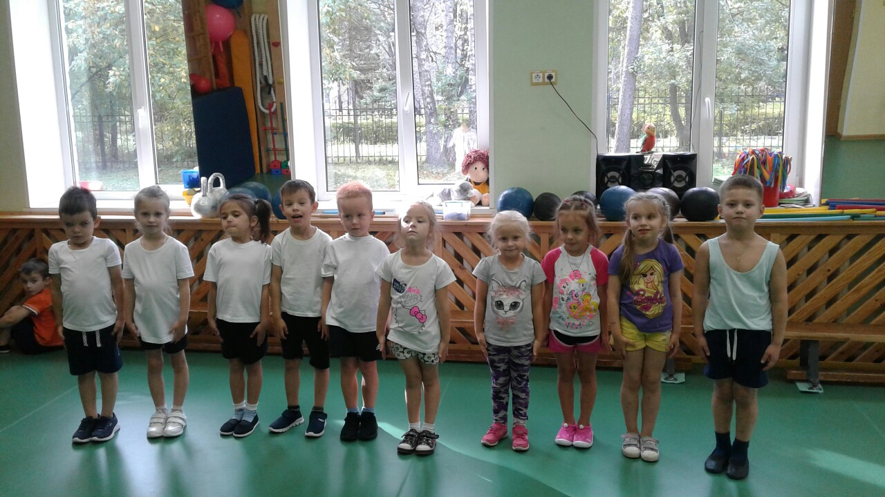
ФИЗИЧЕСКОЕ РАЗВИТИЕ

Slide 9
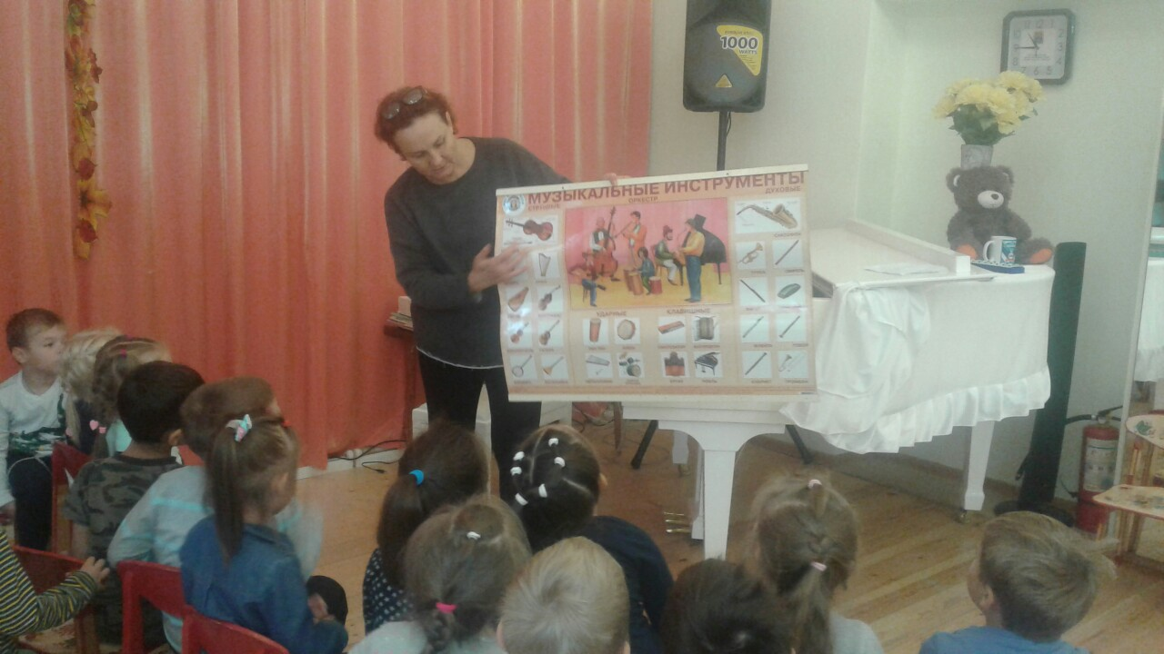
МУЗЫКАЛЬНЫЕ ЗАНЯТИЯ

Slide 10
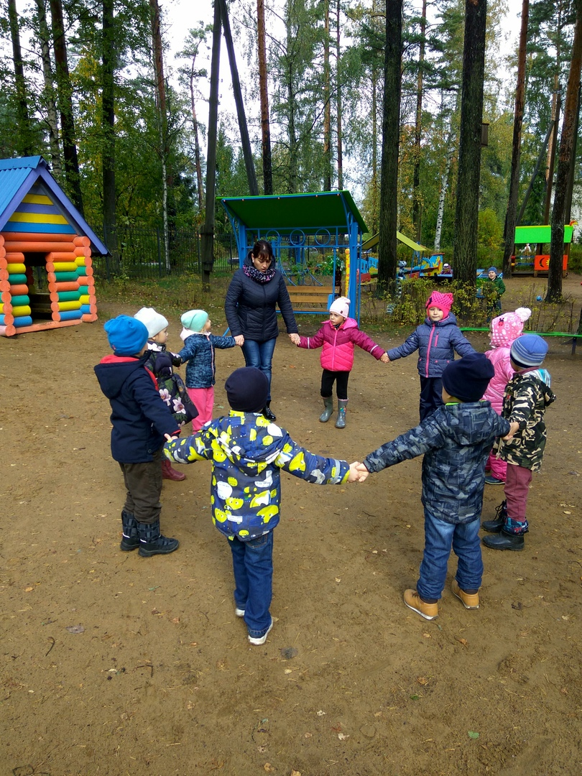
СВЕЖИЙ ВОЗДУХ МАЛЫШАМ НУЖЕН И ПОЛЕЗЕН!ОЧЕНЬ ВЕСЕЛО ГУЛЯТЬ!И НИКАКИХ БОЛЕЗНЕЙ!...

Slide 11
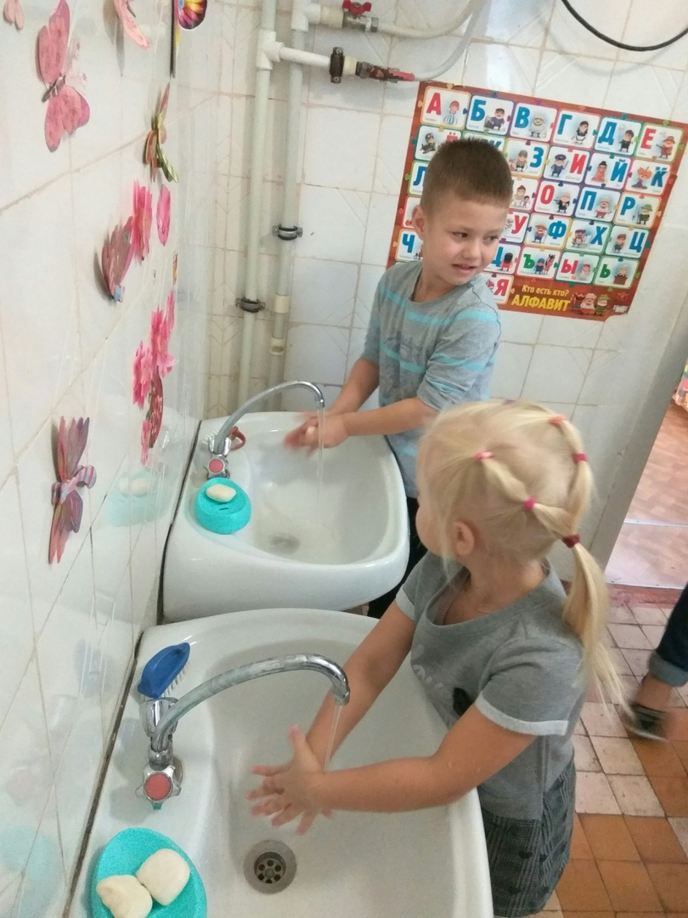
КУЛЬТУРНО-ГИГИЕНИЧЕСКИЕ НАВЫКИ ТЕПЛОЮ ВОДОЮ РУКИ ЧИСТО МОЮ. КУСОЧЕК МЫЛА Я ВОЗЬМУ И ЛАДОШКИ ИМ ПОТРУ.

Slide 12
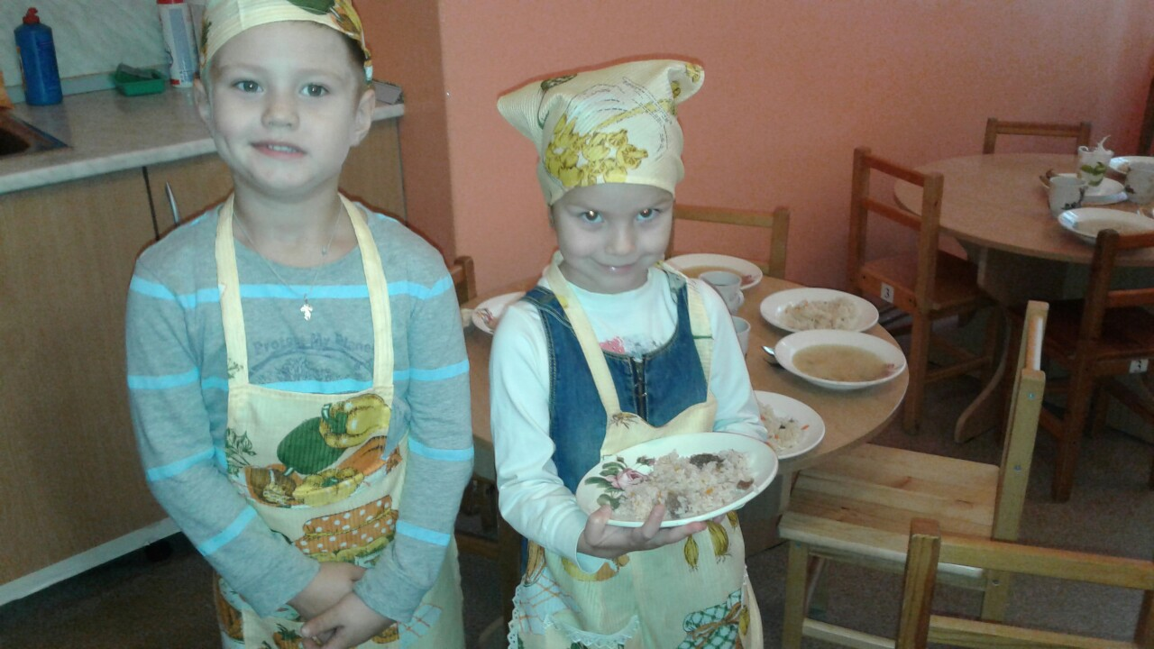
ОБЕД ПОИГРАЛИ? ПОГУЛЯЛИ? НАГУЛЯЛИ АППЕТИТ! ВОТ ТЕПЕРЬ И ПОДКРЕПИТЬСЯ НАМ СОВСЕМ НЕ ПОВРЕДИТ.

Slide 13
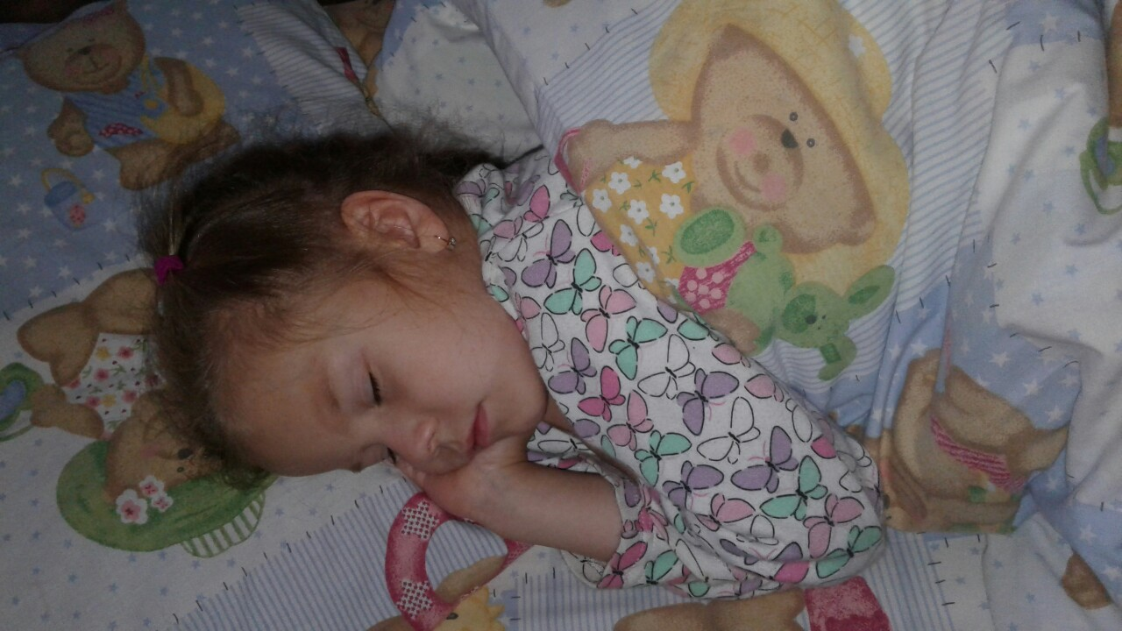
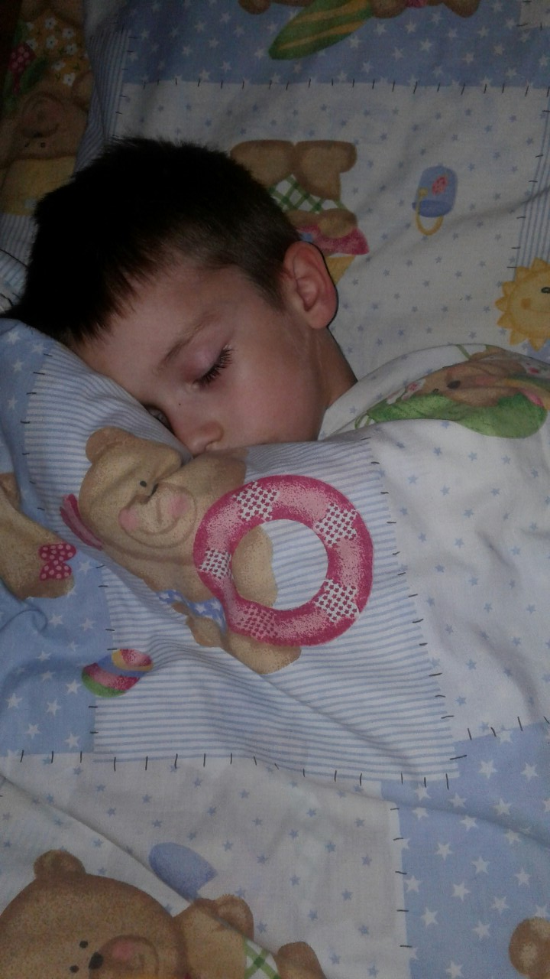
ТИХИЙ ЧАС ПООБЕДАВ, ПОДКРЕПИВШИСЬ, МЫ В КРОВАТКИ СПАТЬ ИДЕМ.З АМЕЧАТЕЛЬНАЯ СКАЗКА К НАМ ПРИХОДИТ С КРЕПКИМ СНОМ!

Slide 14
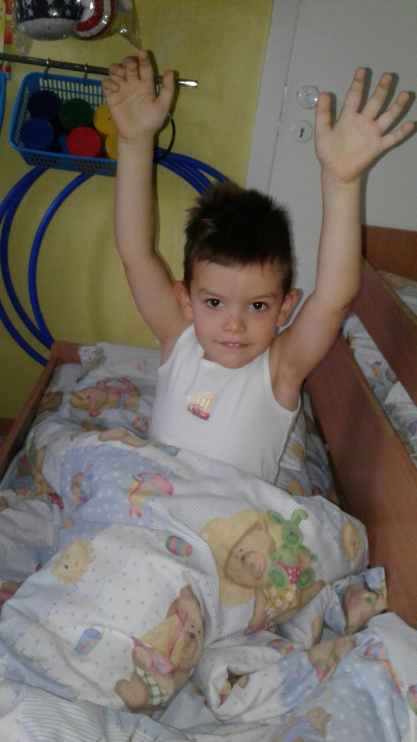
ГИМНАСТИКА ПОСЛЕ СНА КРЕПЧЕ КУЛАЧКИ СЖИМАЕМ ИХ ПОВЫШЕ ПОДНИМАЕМ ПОТЯНУТЬСЯ! УЛЫБНУТЬСЯ! ВСЕМ ОТКРЫТЬ ГЛАЗА-ПРОСНУТЬСЯ!

Slide 15
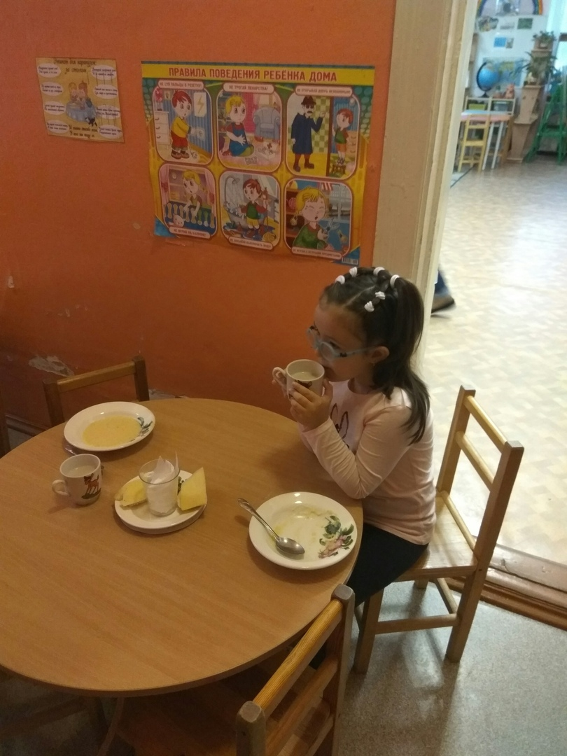
ВКУСНЫЙ УЖИН НАМ С ТОБОЮ НУЖЕН! БЫТЬ ГОЛОДНЫМ ОЧЕНЬ ГЛУПО,МЫ УЖЕ БОЛЬШАЯ ГРУППА!

Slide 16
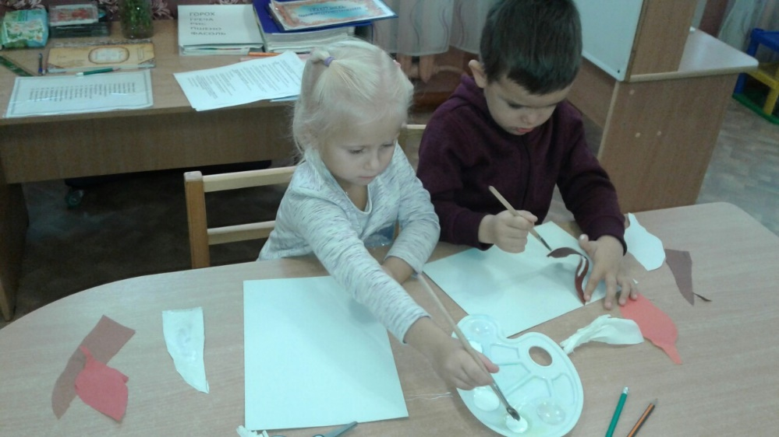
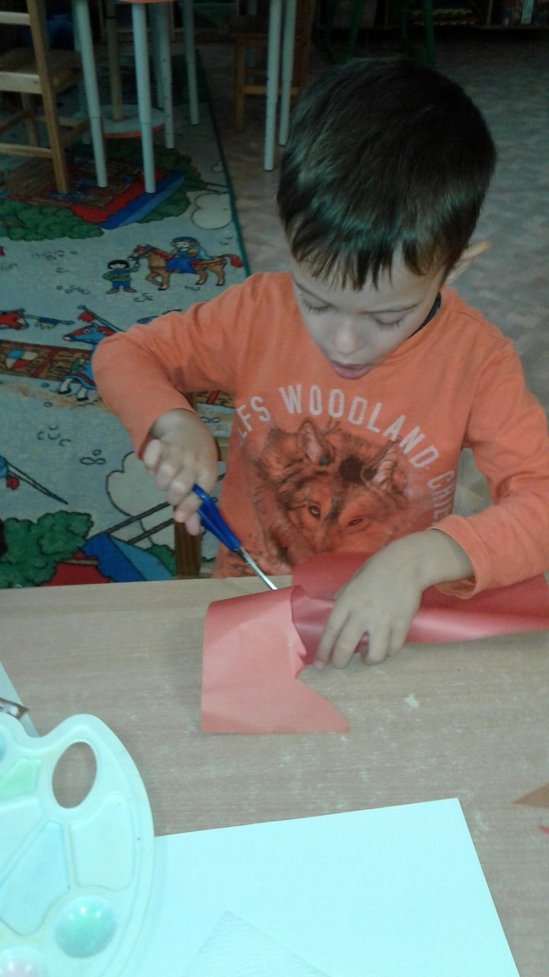
САМОСТОЯТЕЛЬНАЯ ДЕЯТЕЛЬНОСТЬ ДЕТЕЙ ПОСЛЕ СНА

Slide 17
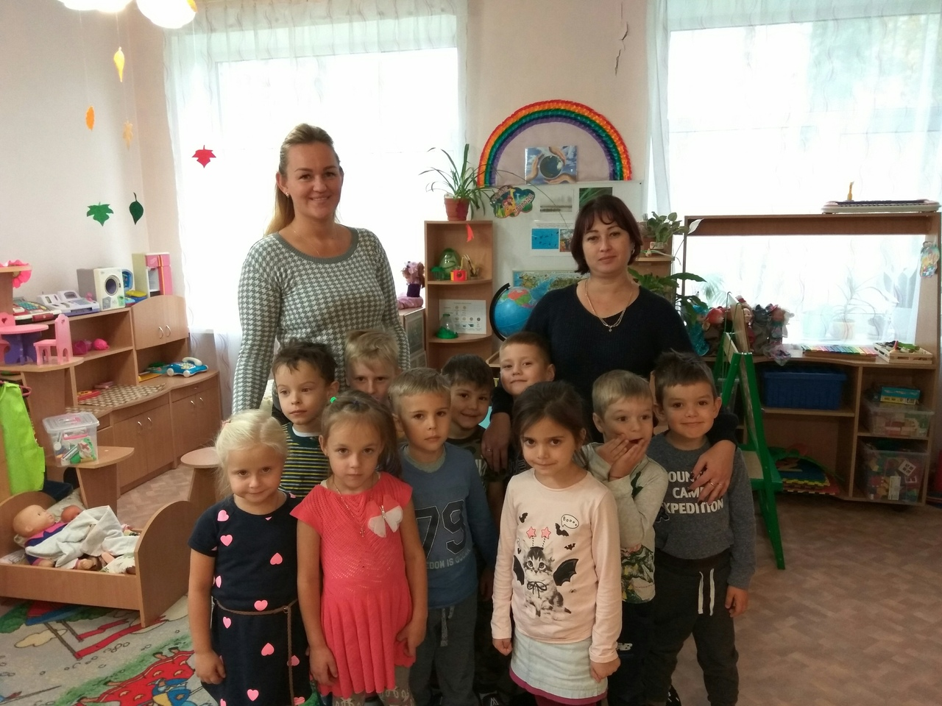
Я ЛЮБЛЮ СВОЙ ДЕТСКИЙ САД! В НЕМ ПОЛНЫМ ПОЛНО РЕБЯТ.1,2,3,4,5-ЖАЛЬ,ЧТО ВСЕХ НЕ СОСЧИТАТЬ! МОЖЕТ СТО ИХ ,МОЖЕТ ДВЕСТИ.ХОРОШО,КОГДА МЫ ВМЕСТЕ!

